Slide 1
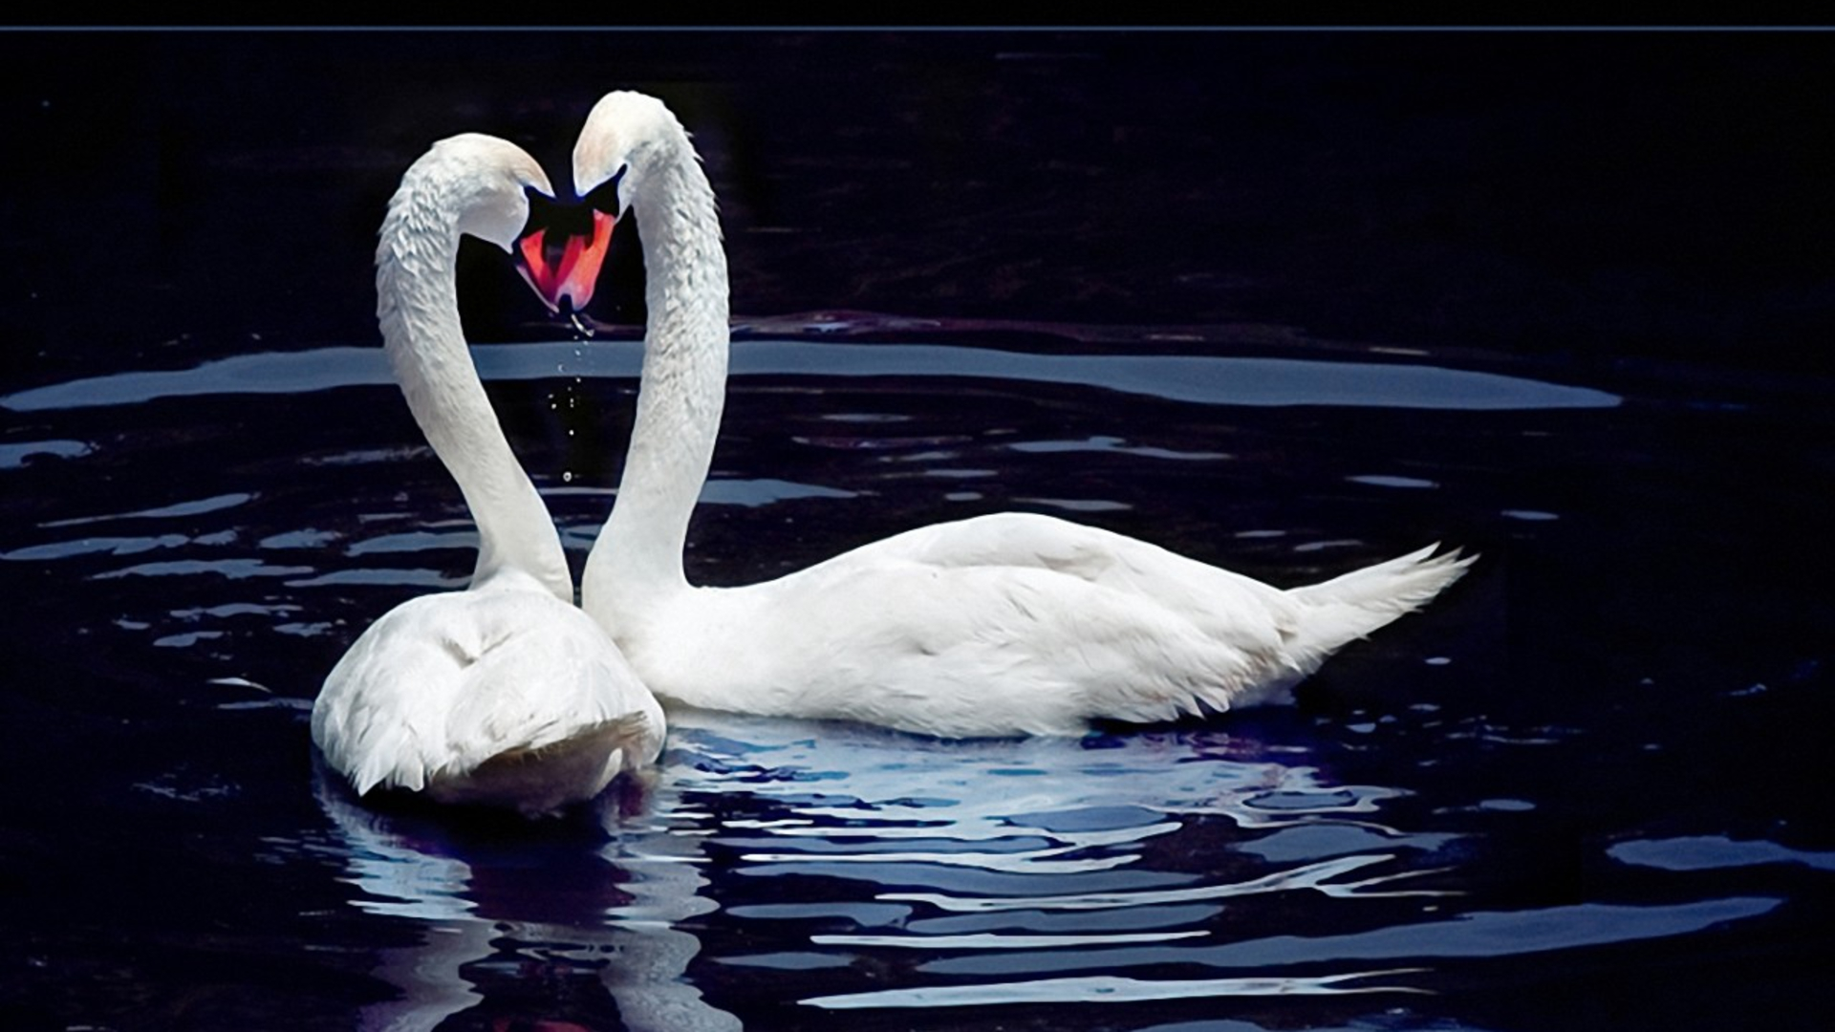
愛的真諦
婦女會 獻詩

Slide 2

愛的真諦(1/4)
仁愛是善寬容
閣有慈悲 疼是無怨妒
仁愛是無誇口 無品嗙
無行見誚的事
無求家己的利益
也無快受氣

Slide 3

愛的真諦(2/4)
勿計算別人的歹
勿歡喜不義 只歡喜真理
凡事忍受 凡事相信
凡事向望 凡事吞忍
凡事著吞忍
疼永遠袂無去

Slide 4
愛的真諦(3/4)
仁愛是善寬容
閣有慈悲 疼是無怨妒
仁愛是無誇口 無品嗙
無行見誚的事
無求家己的利益
也無快受氣

Slide 5
愛的真諦(4/4)
勿計算別人的歹
勿歡喜不義 只歡喜真理
凡事忍受 凡事相信
凡事向望 凡事吞忍
凡事著吞忍
疼永遠袂無去

